Slide 1



à l’attention de Madame LELOUP
BAUDIN Jordan
CARON Franck
FEGHOUL Ghiles
GILLE Nicolas
GUETTOUCHE Islam
HOUMOR Yacine
LEPLUMEY Camille
POMMIER Grégoire
RABOU Khalid

Slide 2
L'identification de Durex

Slide 3

Problématique
En quoi l'image de Durex favorise
t-elle le recrutement de Data Manager jeunes ?

Slide 4
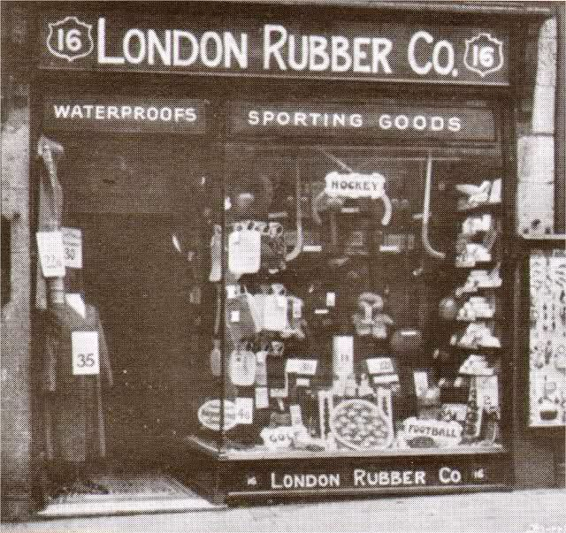
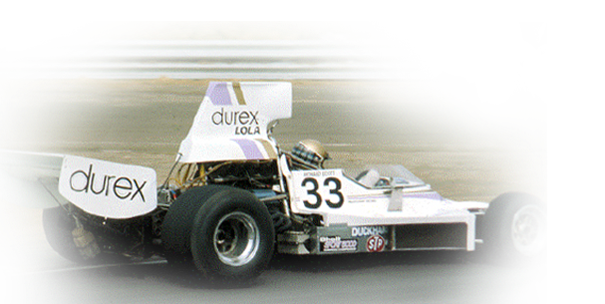
Historique
SES DEBUTS
1915 : Fondation de la London Rubber Company
1929 : La marque Durex est déposée
1970 : Premières campagnes publicitaires
1990 : Augmentation du standard qualité “Label qualité”

Slide 5


Historique
HISTOIRE RECENTE
1996 : Création du site internet
2000 : Rachat par SSL International
200X : Nouvelle stratégie de communication
2010 : Rachat par Reckitt Bensicker

Slide 6
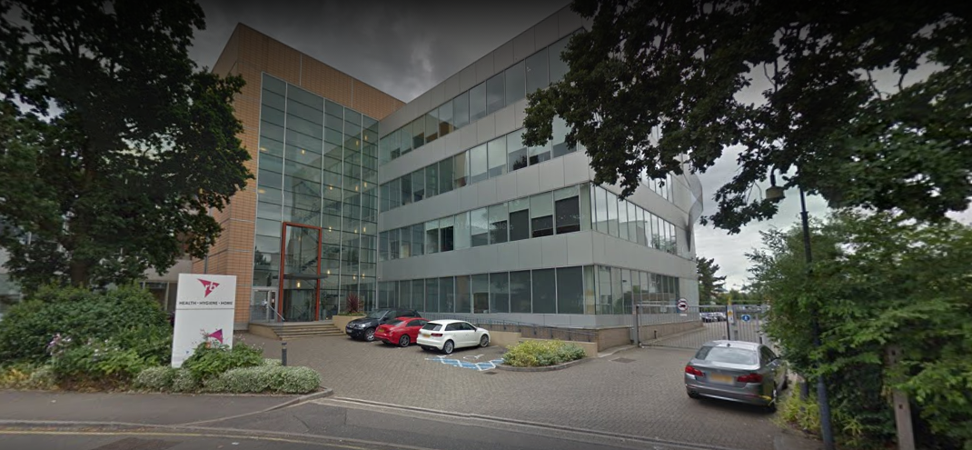
Données
Siège social R&B : Wellcroft House, Wellcroft Rd, Slough SL1 4AQ, UK
Siège social Durex : 103-105 Bath Road, Slough, SL1 3UH, UK
Durex, en quelques chiffres :
Création en 1915
Effectif (2015) : ~5000
Volume de vente : > 1M
R&B, en quelques chiffres :
Création en 1814
CA (2015): 10,283 m€
CA FR (2015) : 687 m€
Effectif (2015) : 34,200

Slide 7

Héros et Tabous
TABOUS
HEROS
2001 : Accusations de fraude fiscale
Le fondateur de Durex : L.A.Jackson
D'un montant de 22 M€
2006 : Perte du leadership sur le marché américain
Le PDG :
Rakesh Kapoor
Trojan prend la tête sur ces concurrents
201X : Emergence d'une nouvelle concurrence
Safedom s'empare du marché chinois

Slide 8
Projet d'entreprise
OBJECTIFS
Conduire davantage à l'éducation sexuelle des plus jeunes
Rendre la sexualité des personnes plus saine
Reconquérir les marchés étrangers

Slide 9
Projets à court terme
PROJETS
S'impliquer dans la vie associative
S'imposer dans la communication sur les réseaux sociaux
Dynamiser et redorer l'image de la marque

Slide 10
Conclusion
POINTS-CLES
Enterprise centenaire mais à l'image jeune et dynamique
Implication du big data et des technologies de l'Internet
Une certaine qualité de travail

Slide 11
Analyse de l'identité visuelle de Durex

Slide 12
Problématique
En quoi l'évolution de
l'identité visuelle
de Durex a-t-elle permis
de suivre le
changement de mœurs
de la population ?

Slide 13
Durex et le Big Data
UTILISATION
Analyse des enquêtes de satisfaction auprès des consommateurs
Analyse des risques potentiels liés
aux sorties d'un nouveau produit
Analyser les références faites à la
marque sur les réseaux sociaux

Slide 14

L'évolution du Logotype
ANCIEN LOGOTYPE
(1)
Caractéristiques :
Cartouche, absence d'accroche
Couleur majoritaire : le bleu et le blanc, sans dégradé
Forme plus anguleuse
Police de caractère : Avant-Garde
Texte en minuscule
DUrability (durabilité), Reliability (fiabilité, confiance) et EXcellence (excellence)

Slide 15

L'évolution du Logotype
NOUVEAU LOGOTYPE
Caractéristiques :
Cartouche, absence d'accroche
Couleur majoritaire : le bleu et le blanc, accompagné d'un point lumineux évoquant le rêve
Forme plus arrondie
Police de caractère : Avant-Garde
Texte en minuscule

Slide 16
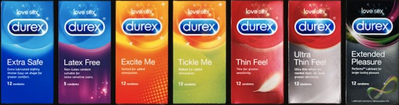
Le packaging
PRESERVATIFS
(2)
Forme classique
Packaging coloré pour différencier les divers gammes de produits
Assez petit et facilement transportable
Petite vague présente sur chacun des produits de la marque, permettant une identification plus aisée du produit et de la marque

Slide 17
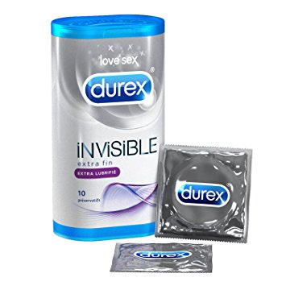
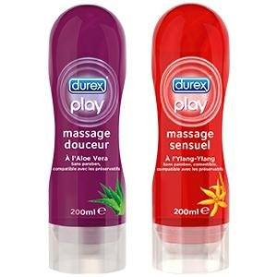
Le packaging
PRODUITS RECENTS
(4)
(3)
Forme plus cylindrique
Présence de la forme de vague
Packaging plus “sexy”
Forme cylindrique pour faciliter la prise en main
Présence du sous-titre “play”, évoquant la gamme “plaisir” de Durex

Slide 18
La charte graphique
CARACTERISTIQUES
La police d'écriture Avant-Garde est la même
sur l'ensemble de leur gamme
La police d'écriture est toujours en blanc,
permettant une identification plus aisée
Le bleu et le blanc sont omniprésents
sur l'ensemble de leurs documentations
ainsi que sur le logo

Slide 19
Conclusion
POINTS-CLES
Une société soucieuse de son image.
Un besoin de toucher des consomateurs moins puritains.
Utilisation des outils du big data.
Besoin de data scientists jeunes.
Sources :
http://logos-download.com/wp-content/uploads/2016/04/Durex_logo_logotype_emblem_blue.png
http://thepackaginginsider.com/wp-content/uploads/2013/09/61.jpg
https://images-na.ssl-images-amazon.com/images/I/71zOWDd2VhL._SY355_.jpg
https://images-na.ssl-images-amazon.com/images/G/08/aplusautomation/vendorimages/
a384c8cb-4f2a-4dfb-a2e5-85e929b3da88.jpg._CB278504233__SR300,300_.jpg

Slide 20
Analyse du site internet de Durex

Slide 21
Problématique
En quoi le site internet
de Durex
assure-t-il une propagation
efficace de l’information ?

Slide 22
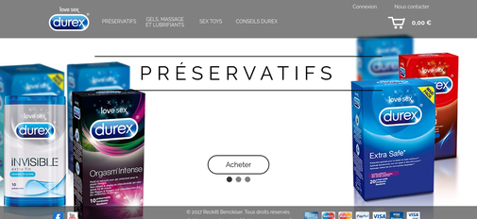
Page d’acceuil

Slide 23
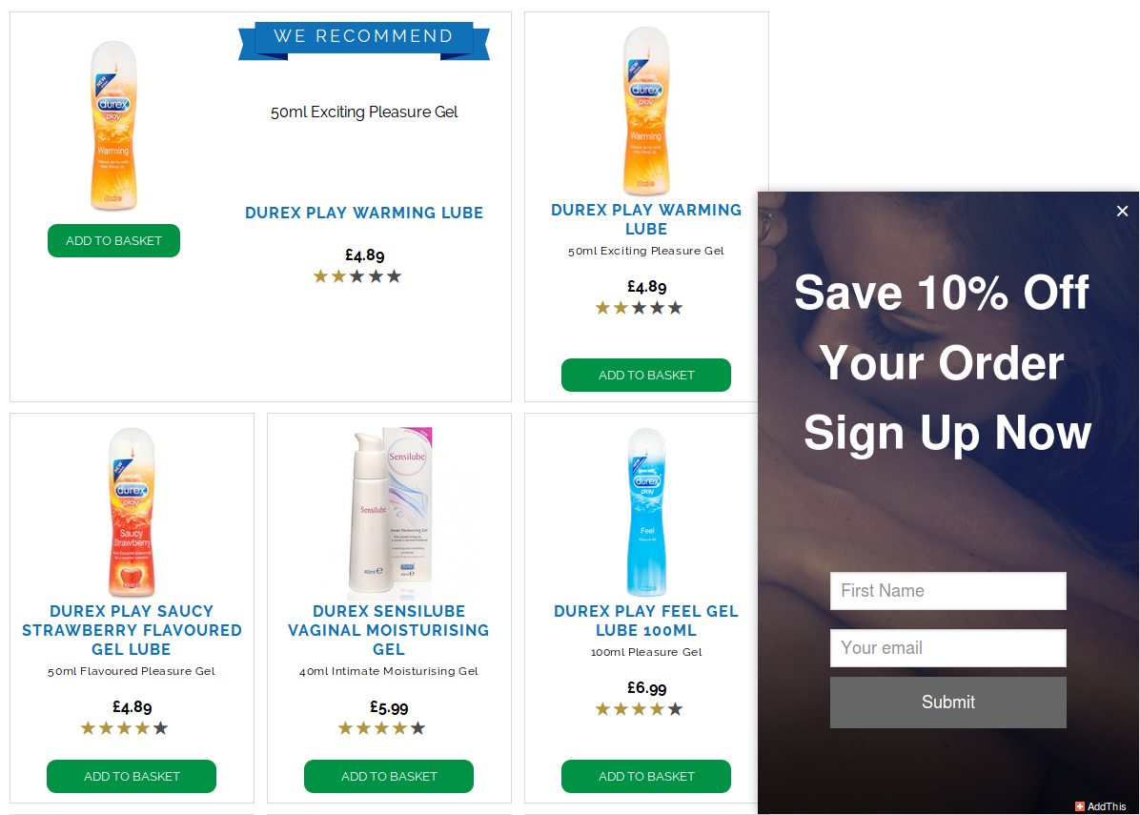
L’accès aux informations
PRODUITS ET MARKETING
Les retours clients
Les offres promotionelles
Les conseils dédiés
à la clientèle
LES OFFRES D'EMPLOI
Inexistants…? Pas du tout !

Slide 24

Le site de RB

Slide 25
Les techniques Hypermedia
CARACTERISTIQUES
Réalisation et publication de vidéos
Implication sur les réseaux sociaux
Campagnes d'intervention dans les écoles

Slide 26
Interactivité du site
AU CONTACT DES UTILISATEURS
FAQ dédiées aux expériences des consommateurs
Rubriques de contact

Slide 27
Conclusion
POINTS-CLES
Une technique Hypermedia efficace.
Un site marchand visible et bien construit
Des outils dédiés à l'interaction avec les
consommateurs
Sources :
http://logos-download.com/wp-content/uploads/2016/04/Durex_logo_logotype_emblem_blue.png
http://thepackaginginsider.com/wp-content/uploads/2013/09/61.jpg
https://images-na.ssl-images-amazon.com/images/I/71zOWDd2VhL._SY355_.jpg
https://images-na.ssl-images-amazon.com/images/G/08/aplusautomation/vendorimages/
a384c8cb-4f2a-4dfb-a2e5-85e929b3da88.jpg._CB278504233__SR300,300_.jpg

Slide 28
Esthétique industrielle

Slide 29

Plan
Introduction.
Problématique
L’architecture de Durex.
  Siège social.
  Les magasins.
  Les stands.
La signalétique.
L’enseigne.
Aménagement intérieur.
Le design.
Conclusion.

Slide 30

Introduction
La naissance de DUREX remonte à l’année 1915 avec la naissance de la London Rubber- Company (LRC).
Son fondateur commença par vendre des produits capillaires (en plus des préservatifs) qui jusqu’ici étaient importés d’Allemagne.
Avec un peu moins d’un siècle d’expérience, aujourd’hui cette enseigne est l’une des plus célèbres dans le monde.

Slide 31
Problématique
Comment
l’esthétique de
Durex leur permet d’attirer des employés pour leurs différents besoins ?

Slide 32
L’architecture de Durex
Site géographique composé de complexes
Et de bâtiments.
Campus
Bâtiment
Structure distincte et simple.
Complexe
Plusieurs structures interconnectées.

Slide 33
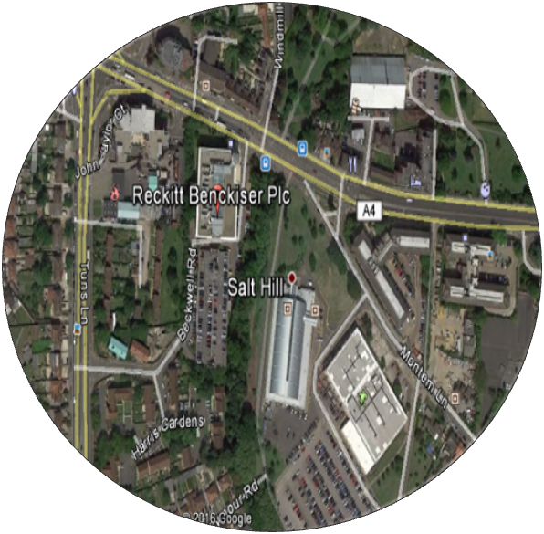
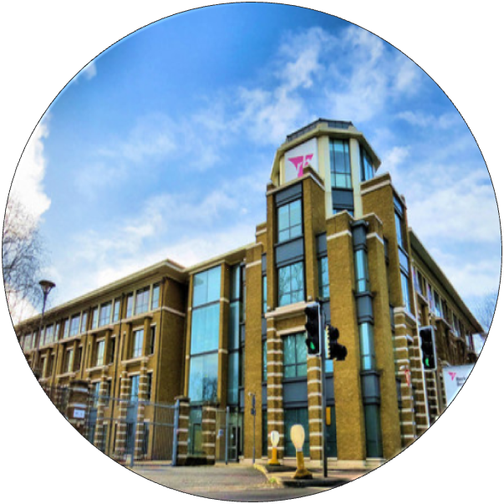
Siège social
1999
Fusion entre Reckitt & Colman

Slide 34


60
Emplacement global
37k
6
Locations
Continents
Employées

Slide 35
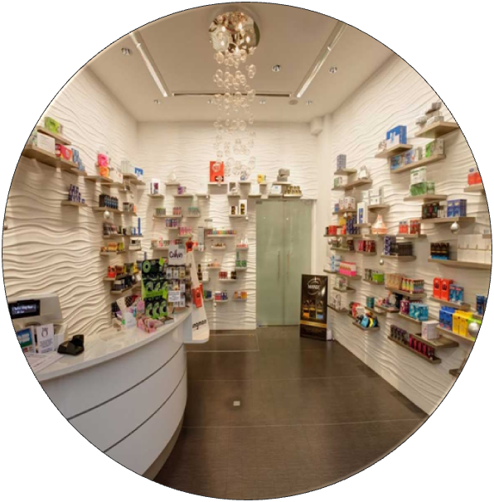
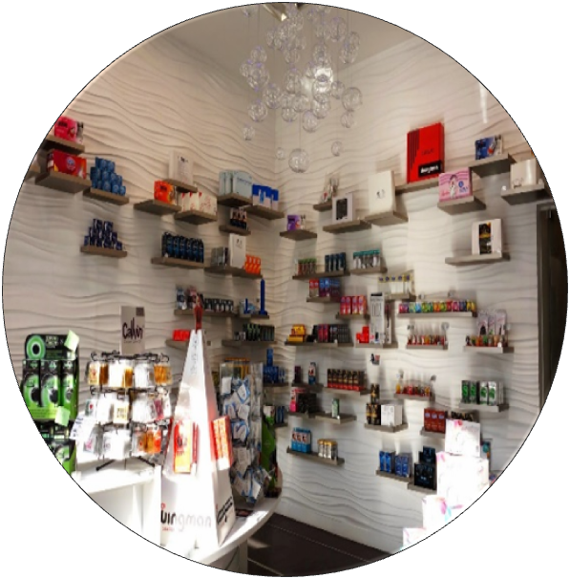
Les magasins

Slide 36
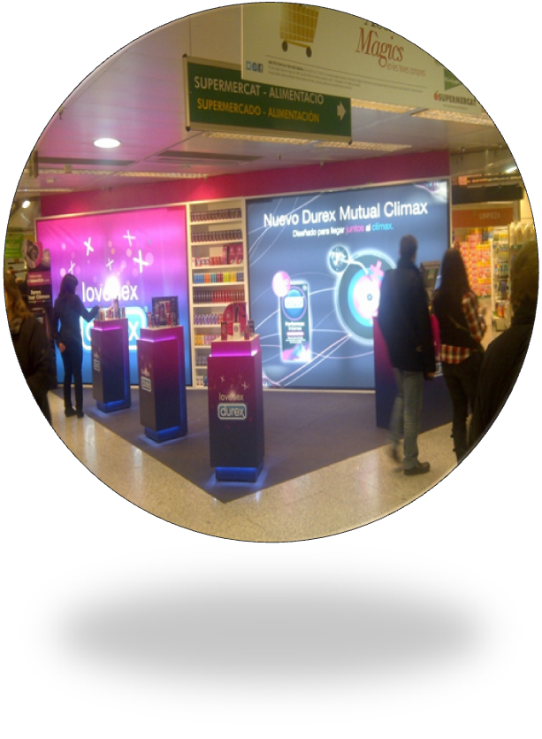
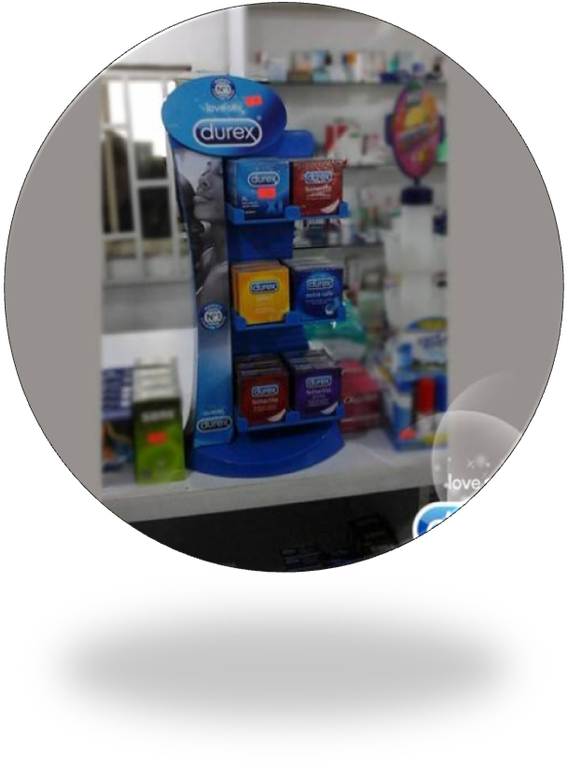
Les stands

Slide 37

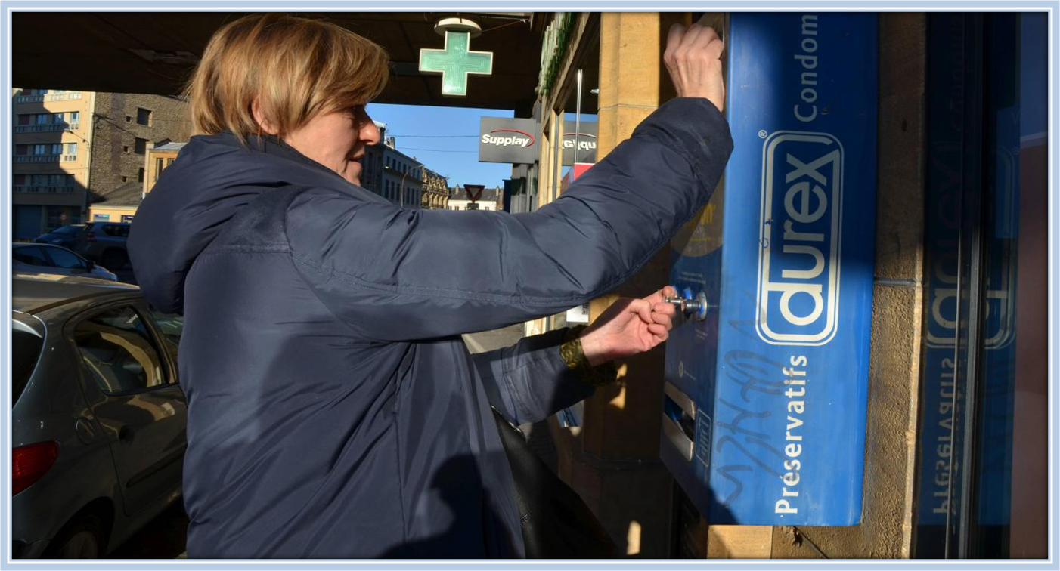
La signalétique

Slide 38
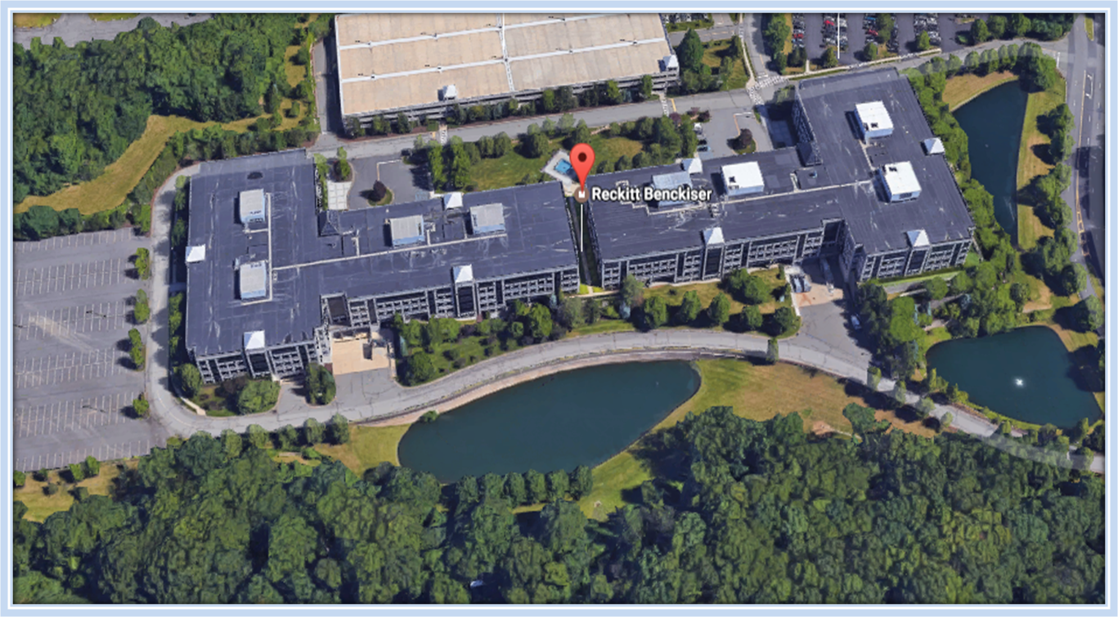
New Jersey, États-Unis

Slide 39
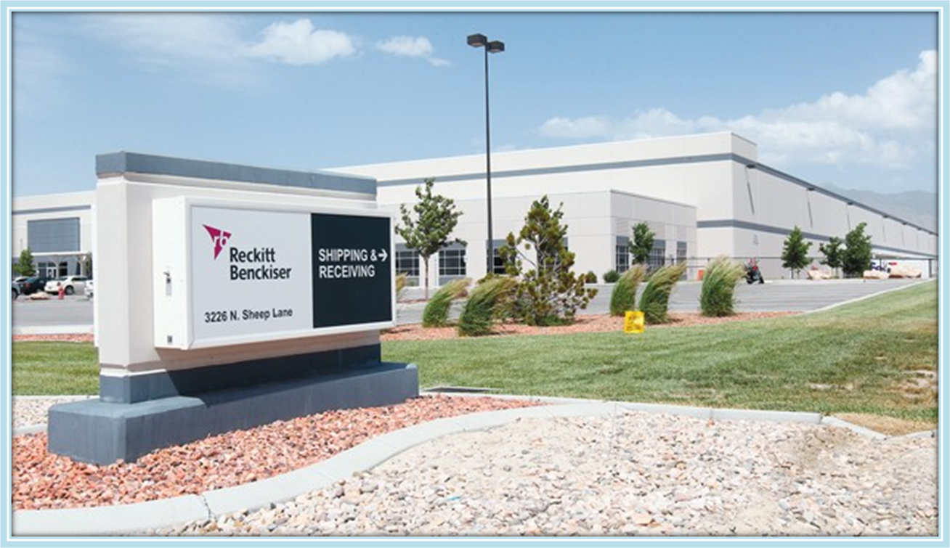
L’enseigne

Slide 40
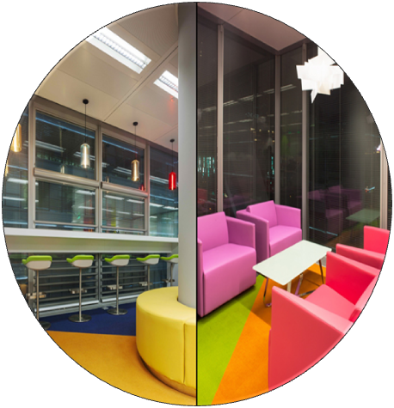
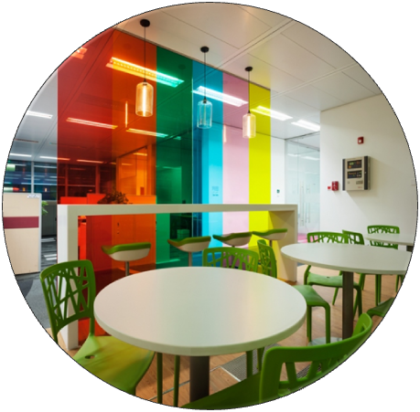
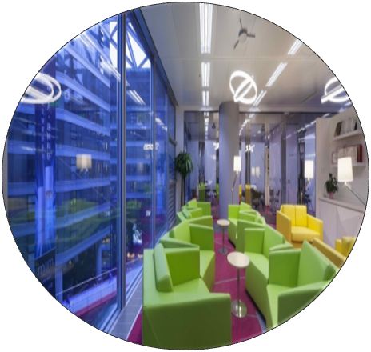
Aménagement intérieur
140,000 m²

Slide 41
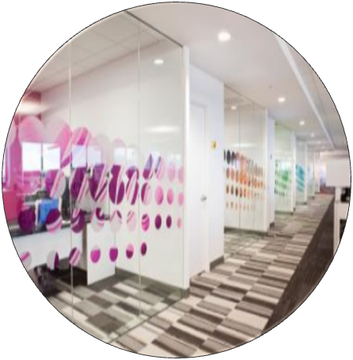
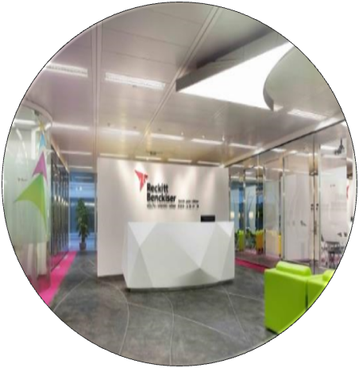
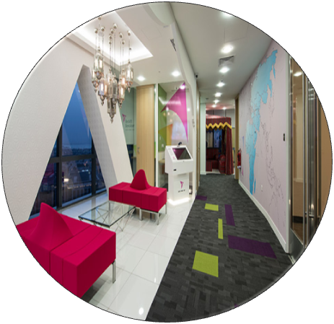
Aménagement intérieur

Slide 42
Le design
sobres
légers
clairs

Slide 43
Conclusion
En conclusion, Durex s’est imposé comme leader dans le domaine de la contraception grâce à son image qu’elle a su véhiculer par l’esthétique industrielle mise en place. les jeunes d’aujourd’hui rêvent de faire partie de cette entreprise en tant qu’employé, comme anecdote, une annonce faisant part de son souhait de recruter un testeur de ses différents produits, a recueilli plus de 185 000 dossiers de candidature en l’espace de 24h seulement après sa publication, c’est dire l’image de la marque qui est de plus en plus imposante sur le marché.

Slide 44
Références bibliographiques
http://retaildesignblog.net/2016/05/07/reckitt-benckiser-north- asia-and-china-hq-office-by-david-ho-design-studio-beijing-china/
http://www.interiorarchitects.com/projects/reckitt-benckiser/
https://www.rb.com/offices/usa/

Slide 45

Merci pour votre attention

